Slide 1







Calculadoras en Excel para aplicaciones fiscales, financieras y laborales.
(Aplicaciones prácticas)
IMPARTE:
Dr. Jaime A. Flores Sandoval
JAIME ALBERTO
ORES SAN

Slide 2








RECOMENDACIONES GENERALES.
Encienda su cámara, propicia mejor intercambio con el expositor y los demás participantes, salvo que ello afecte su recepción de datos.
Participe, exponga sus dudas, el objetivo del evento es adquirir conocimientos (chat o micrófono) y ello se perfecciona con la interacción.
Mantenga su micrófono cerrado, en aquellos casos en que decida opinar, solo avise al expositor
Toda opinión y pregunta es válida, evitemos confrontaciones por puntos de vista diferentes.
Para propiciar un mejor proceso de aprendizaje se recomienda un receso de 20 minutos a la mitad del evento.
Se recomienda el uso de audífonos para aislar cualquier sonido que pueda distraer su atención y mejorar el proceso de aprendizaje
El curso incluye casos prácticos, los que realice el expositor le serán enviados a través de su ejecutivo de forma electrónica
Dispones de un material en formato electrónico, procura no imprimirlo, puedes hacer anotaciones y comentarios en el, seamos amigables con el medio ambiente
Elegiste la mejor opción profesional: capacitarte.
Aprovecha el curso, comparte tus conocimientos y experiencias, estás en el lugar y momento adecuado

Slide 3
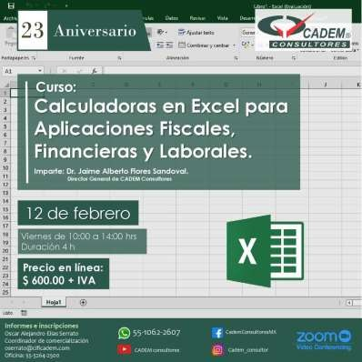

TEMARIO
Cálculadoras en Excel para aplicaciones fiscales, financieras y laborales.

Slide 4
Temario
I. Funciones y conocimientos básicos en Excel para aplicaciones fiscales, financieras y laborales.
Nombrar celdas y rangos
Sumar y Sumar.Si
Buscarv y Buscarh
Concatenar
Fórmulas condicionales
Fijar celdas
Fórmulas con fechas (Determinar años, meses y días)
Redondear, truncar y números enteros
i. Buscar objetivo (¿Qué cifra necesitamos para un número neto?)
Calculadoras en Excel
Aplicaciones fiscales, financieras y laborales
II. Funciones financieras.
Automatización en la elaboración de estados financieros a partir de una balanza de comprobación
Cédulas para automatizar el cálculo de las depreciaciones
Elaboración de razones financieras a partir de los estados financieros de forma automática
Gráficos que facilitan la interpretación de los estados financieros

Slide 5
Temario
Casos prácticos y elaboración de calculadoras
Funciones laborales que pueden automatizarse
Cálculo de la antigüedad de un trabajador
Cálculo de vacaciones y prima vacacional
Determinación de salario integrado
Cálculo de finiquitos
Cálculo de liquidaciones
Elaboración de calculadoras laborales
Casos prácticos
Calculadoras en Excel
V. Funciones de seguridad social
Cálculo de salario integrado
Cálculo de cuotas mensuales
Cálculo de retenciones INFONAVIT
Cálculo de la prima de riesgo
Elaboración de calculadoras de seguridad social
Casos prácticos
Aplicaciones fiscales, financieras y laborales
VI. Funciones fiscales
Cédulas para automatizar el cálculo de las fiscales, CUFIN y CUCA
Calculo automatizado de ISR mensual c.
pérdidas
Búsqueda de un salario bruto para alcanzar un importe neto

Slide 6
Temario
Cédula para automatizar la deducción de inversiones
Cédula para determinar actualización y recargos
Casos prácticos y elaboración de calculadoras
Casos prácticos integrados
Calculadoras en Excel
Conclusiones y recomendaciones
Al término del evento, el participante dispondrá de las
calculadoras fiscales elaboradas listas para su uso inmediato.
Aplicaciones fiscales, financieras y laborales

Slide 7
Funciones y conocimientos básicos en Excel para aplicaciones fiscales, financieras y laborales.
Conceptos básicos

Slide 8

Funciones y conocimientos básicos en Excel para aplicaciones fiscales, financieras y laborales.
Nombrar celdas y rangos
Sumar y Sumar.Si
Buscarv y Buscarh
Concatenar
Fórmulas condicionales
Fijar celdas
Fórmulas con fechas (Determinar años, meses y días)
Redondear, truncar y números enteros
Buscar objetivo (¿Qué cifra necesitamos para un número neto?)

Slide 9
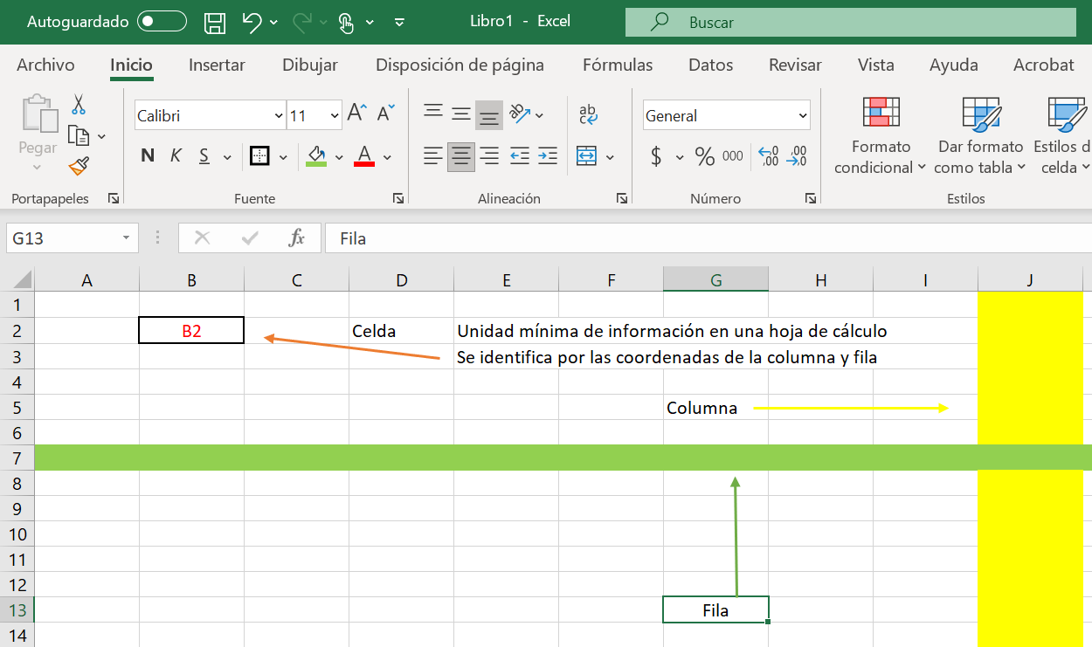
Nombrar celdas y rangos.

Slide 10
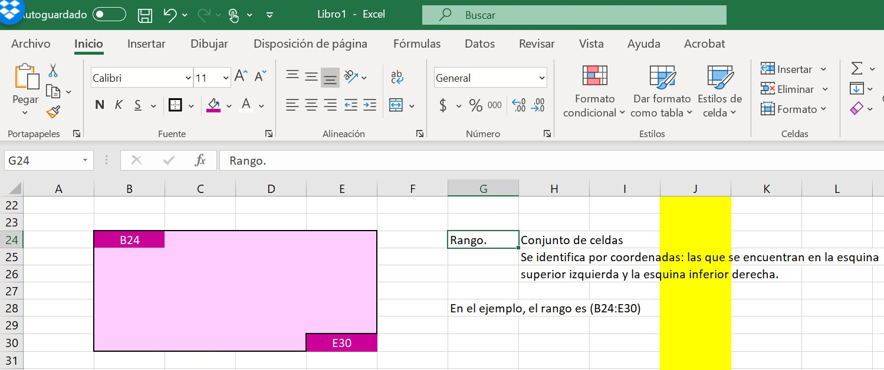
Nombrar celdas y rangos.

Slide 11
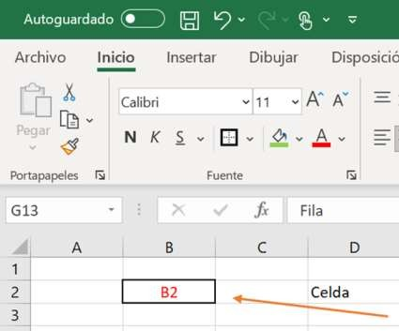
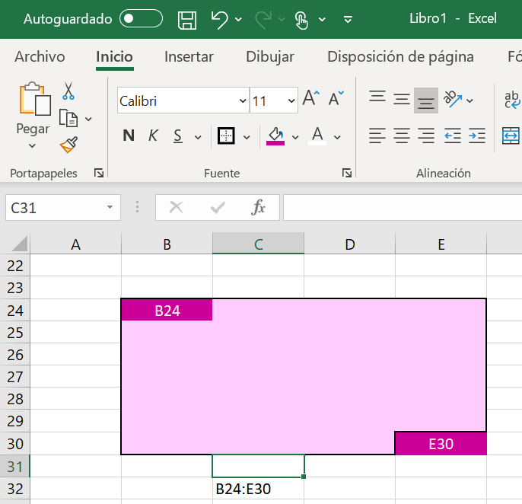
Identificación de celdas y rangos.
Tanto las celdas como los rangos, pueden identificarse por sus coordenadas, como por nombres que el usuario asigna libremente.

Slide 12
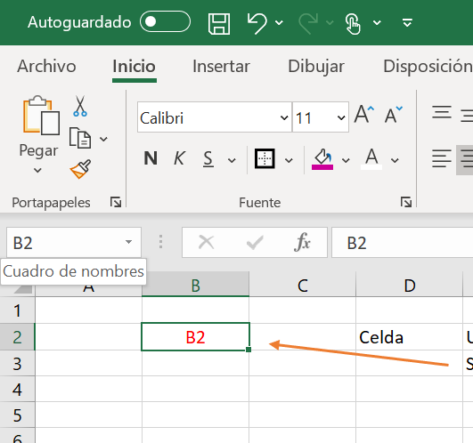
Asignación de nombres.
Se puede utilizar el cuadro de nombres o una serie de comandos para asignar nombre a celdas o rangos.
Posicionado en la celda que se desea nombrar, se introduce el cursor en el cuadro de nombres, se escribe el nombre que se desea dar a la celda y se pulsa enter, la celda queda nombrada con el nombre deseado.
Se sugieren nombres cortos, no compuestos, claros y que se puedan recordar fácilmente, a efecto de darles uso posteriormente.

Slide 13
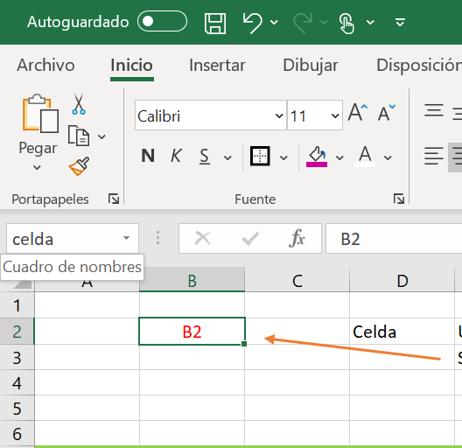
Asignación de nombres.
Se puede utilizar el cuadro de nombres o una serie de comandos para asignar nombre a celdas o rangos.
Posicionado en la celda que se desea nombrar, se introduce el cursor en el cuadro de nombres, se escribe el nombre que se desea dar a la celda y se pulsa enter, la celda queda nombrada con el nombre deseado.
Se sugieren nombres cortos, no compuestos, claros y que se puedan recordar fácilmente, a efecto de darles uso posteriormente.
En el ejemplo, la celda B2 ahora recibe el nombre de celda.
Ejercicio 1.
Ve a la celda ejercicio 1 y nombra los indicadores conforme se señala.

Slide 14
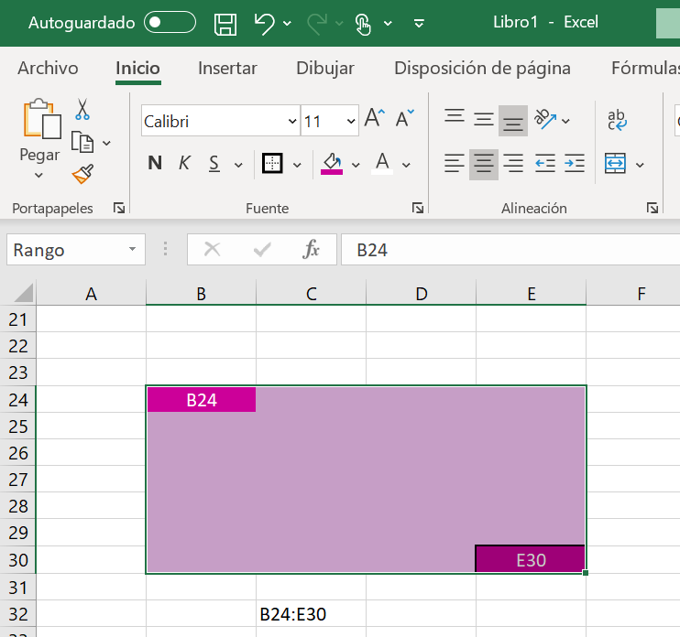
Asignación de nombres.
Se puede aplicar el mismo procedimiento para los rangos.
Posicionado en el rango que se desea nombrar, se introduce el cursor en el cuadro de nombres, se escribe el nombre que se desea dar al rango y se pulsa enter, el rango queda nombrado con el nombre deseado.
Al igual que con las celdas, se sugieren nombres cortos, no compuestos, claros y que se puedan recordar fácilmente, a efecto de darles uso posteriormente.
En el ejemplo, el rango B24:E30 ahora recibe el nombre de rango.
Ejercicio 2.
Ve a ejercicio 2 y realiza las operaciones aritméticas requeridas.

Slide 15
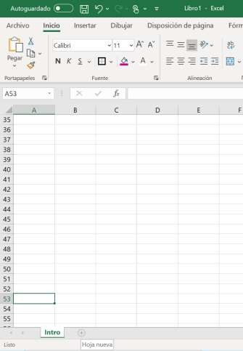
Libros y hojas
En una denominación que asimila una realidad física, cada documento de Excel recibe el nombre de libro y las denominadas “pestañas” reciben el nombre de hojas.
Libros
Hojas

Slide 16
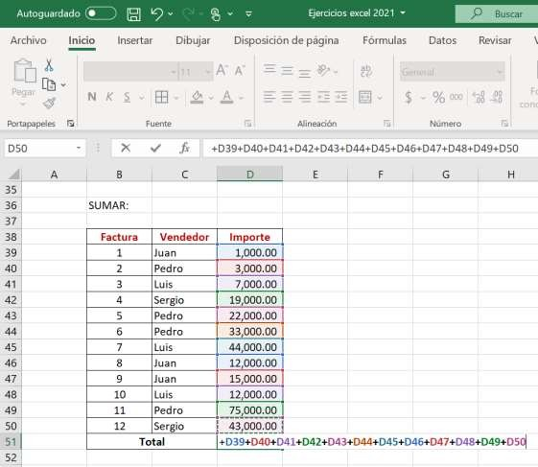
Sumar y sumar.si
La suma es una de las funciones básicas del Excel y se puede realizar de diversas formas:
Forma 1.
Sumando una a una cada celda que se pretende incorporar al total, introduciendo el signo de “+” cada vez que se añade el valor de una celda que se quiere adicionar o un “-” si el valor quisiera restarse.

Slide 17
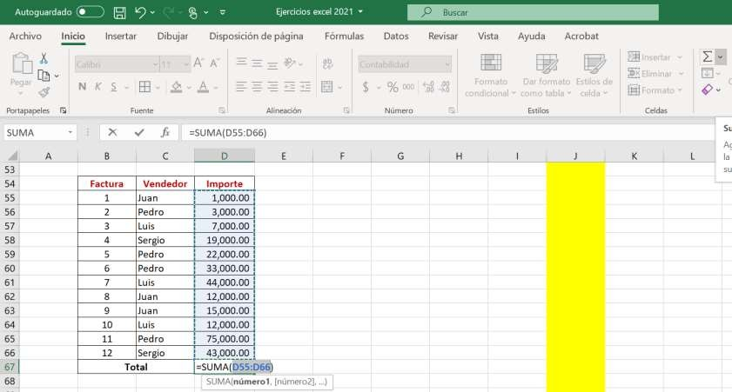
Sumar y sumar.si
La suma es una de las funciones básicas del Excel y se puede realizar de diversas formas:
Forma 2.
Pulsando en el comando de sigma (sumatoria) que automáticamente selecciona el rango.

Slide 18
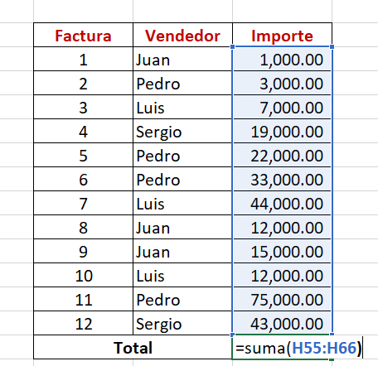
Sumar y sumar.si
La suma es una de las funciones básicas del Excel y se puede realizar de diversas formas:
Forma 3. Escribiendo
=suma() y los
a
seleccionando
entre rango
paréntesis el sumar.

Slide 19
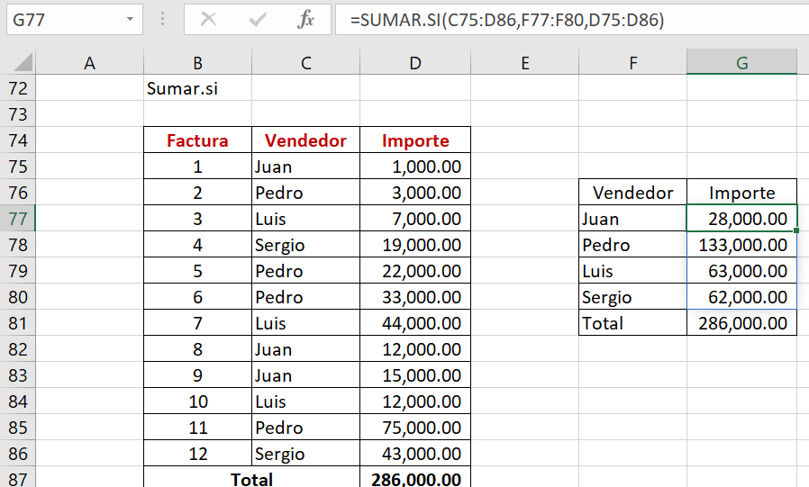

Sumar.si
Permite sumar datos de un rango definiendo las características a incorporar en él, en el ejemplo, nos permitiría determinar los importes de venta por cada agente. Efectivamente, esto puede lograrse con un filtro, sin embargo,
representa una alternativa al concepto.
Para realizar esta
operación, debe definirse primero el rango de búsqueda, el criterio de
identificación |  | y
finalmente los | datos | a
seleccionar.
Ejercicio 3. Ve a la celda sumar.si y realiza esta operación.

Slide 20
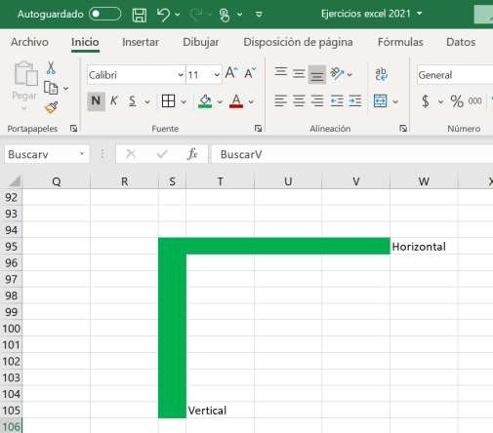
BuscarV y BuscarH
Se trata de dos funciones de búsqueda, la primera trata de encontrar un dato entre distintas celdas, realizando la búsqueda de forma vertical y la segunda de forma horizontal, devolviendo un valor requerido en la fórmula.

Slide 21
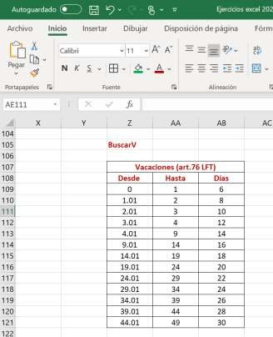
BuscarV
En esta función, la búsqueda se realiza iniciando en la esquina superior izquierda de arriba hacia abajo, buscando un dato que se le ha asignado a la fórmula. Al encontrar un datos (que puede ser exacto o aproximado), nos devuelve un dato requerido, según la columna solicitada.
En este caso, al requerir, por ejemplo, que se busque cuantos días de vacaciones corresponden a 8.5 años, la fórmula debe devolver 14 días. La fórmula llegará a la celda Z109 (previa definición del dato de búsqueda) y a partir de ello comenzará a buscar el número más cercano inmediato inferior (4.01).
Ejercicio 4. Ir a la celda BuscarV. Nombrar Z109:AB121 como vacaciones y buscar los días que corresponden conforme los datos incluidos ahí.

Slide 22
Datos a considerar
Datos curiosos e importantes
Primer día que reconoce Excel | 1o de enero de 1900
Formato sugerido para fechas: | dd/mmm/aa
Ejemplo: | 27-ene-72
Primera fecha reconocida | 01-ene-00
Digito que le corresponde | 1
Digito a la fecha del ejemplo |  | 26,325.00

Slide 23
Determinar años, meses y días transcurridos entre dos fechas.
Para encontrar los años, meses y días transcurridos entre dos fechas, se utiliza la fórmula =Sifecha()
En este caso, al requerir, por ejemplo, que se
busque cuantos días de vacaciones corresponden a
8.5 años, la fórmula debe devolver 14 días. La fórmula llegará a la celda Z109 (previa definición del dato de búsqueda) y a partir de ello comenzará a buscar el número más cercano inmediato inferior (4.01).
Ejercicio 4. Ir a la celda BuscarV. Nombrar Z109:AB121 como vacaciones y buscar los días que corresponden conforme los datos incluidos ahí.

Slide 24
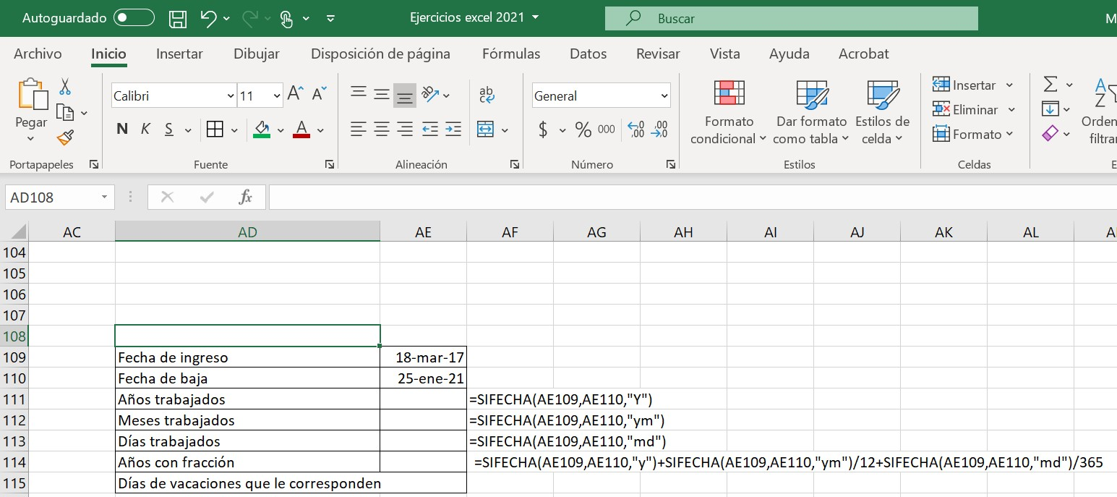
Determinar años, meses y días transcurridos entre dos fechas.

Slide 25
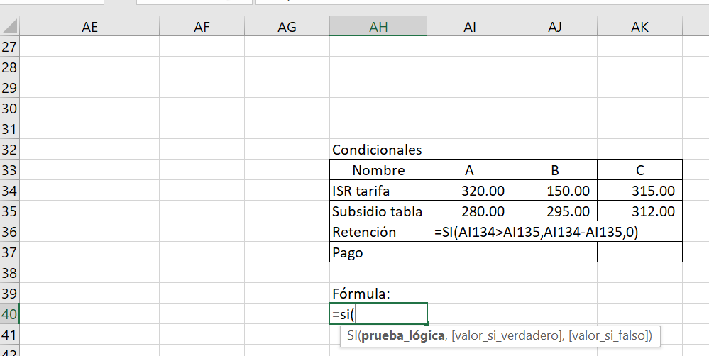
Condicionales.
Se trata de fórmulas que definen un resultado con base en una condición.

Slide 26
Redondear, truncar, entero.
Redondear, truncar y números enteros
Número | Redondear | Truncar | Entero
5.51432533 | 6.00000000 | 5.51400000 | 5.00000000
5.49432533 | 5.00000000 | 5.49400000 | 5.00000000

Slide 27
Estados financieros y aplicaciones.
Funciones financieras.
Funciones financieras.
  Automatización en la elaboración de estados financieros a partir de una balanza de comprobación
  Cédulas para automatizar el cálculo de las depreciaciones
  Elaboración de razones financieras a partir de los estados financieros de forma automática
  Gráficos que facilitan la interpretación de los estados financieros

Slide 28
Estados financieros y aplicaciones.
Funciones financieras.
Funciones financieras.
  Automatización en la elaboración de estados financieros a partir de una balanza de comprobación
  Cédulas para automatizar el cálculo de las depreciaciones
  Elaboración de razones financieras a partir de los estados financieros de forma automática
  Gráficos que facilitan la interpretación de los estados financieros

Slide 29
Cálculos laborales
Funciones laborales.
III.
Funciones automatizarse
a. Cálculo
laborales
que pueden
de un prima
de la antigüedad
trabajador
b. Cálculo
de vacaciones y
vacacional
Determinación de salario integrado
Cálculo de finiquitos
Cálculo de liquidaciones
Elaboración de calculadoras laborales
Casos prácticos

Slide 30
Cálculos Seguridad social
Funciones Seguridad social.
III.
Funciones de seguridad social
Cálculo de salario integrado
Cálculo de cuotas mensuales
Cálculo de retenciones INFONAVIT
Cálculo de la prima de riesgo e.
Elaboración de seguridad social
f. Casos prácticos
calculadoras de

Slide 31
Cálculos Fiscales
Funciones fiscales.
III.
Funciones fiscales
Cédulas para automatizar el cálculo de
las pérdidas fiscales, CUFIN y CUCA
Calculo automatizado de ISR mensual
Búsqueda de un salario bruto para alcanzar un importe neto
Cédula para automatizar la deducción
de inversiones
Cédula para determinar actualización y recargos
Casos prácticos y elaboración de calculadoras
Casos prácticos integrados

Slide 32


Agradecemos su
Participación
Tel: 55-71-58-70-01
Email. contacto@caficon.online
Dr. Jaime Alberto Flores Sandoval

